Slide 1
Тема: «Будущее через 50 лет»
ВЫПОЛНИЛИ УЧЕНИЦЫ 7А КЛАССА группы №1 «НОВАТОРЫ» :
АХМАДИШИНА ДИАНА
АХМЕТОВА АЛСУ
ВАФИНА НАИЛЯ
ГАБДРАХМАНОВА ИЛЮЗА

Slide 2
Каким будет будущее?
Что такое будущее? Это то что будет. Возникает другой вопрос, но будет когда? Через год? Через век? Да, но не только. Будущее и то что будет через день, через час и даже через минуту. Наше будущее зависит от нас. Оно будет таким каким мы захотим, таким как мы его замыслим.
XXI век – уникальный век. Век новых техник и открытий. Но развитие продолжается, и кто знает, что будет через 30 или 50 лет? Для примерного представления картины будущего мы предлагаем вам наш список книг и фильмов о будущем.

Slide 3
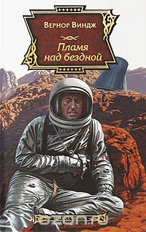
Книга «Пламя над бездной» Вернора Винджа
Мир далекого будущего. Мир, в котором главной ценностью является не золото и даже не жизнь, а - информация... Знания, накопленные множеством цивилизаций, не должны бесследно исчезнуть - и поиск приводит группу археологов со Страума на, казалось бы, ничем не примечательную планету. Но... сокровища редко достигаются даром, нелегко избежать ловушек... Исследователи, занятые поисками ключа к древнему архиву, не подозревают, что уже активирована некая информационная структура, чуждый разум. Разум, основным принципом которого является подчинение себе...

Slide 4

Книга «Конец детства» Артура Кларка
Почти прямо на финише космической гонки СССР и США на Землю прибывают корабли иной цивилизации, получившей имя Сверхправителей, и с этого момента дорога в космос человечеству была закрыта. Не из враждебности, нет — просто земляне еще слишком плохо развиты, чтоб адекватно воспринять открытый космос. Но взамен Сверхправители устраивают на Земле настоящий рай: людям больше не угрожают ни войны, ни болезни, ни голод, каждый может заниматься тем, чем хочет и что любит, не заботясь о завтрашнем дне. И лишь над двумя вопросами мучаются самые пытливые умы — куда стремиться людям теперь, и зачем всё это делают Сверхправители? Ответ рано или поздно будет получен, но принесет ли он радость людям?..

Slide 5

Фильм «Гостья из будущего»
Борьба с космическими пиратами, захватывающее путешествие во времени, знакомство с девочкой из будущего Алисой Селезневой - вот к чему привел обычный поход за кефиром мальчика Колю из 6-го класса.

Slide 6
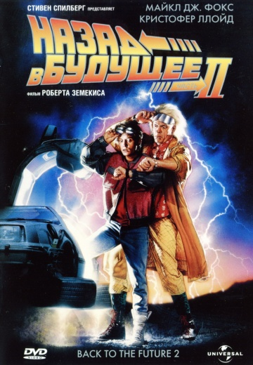
Фильм «Назад в будущее 2»
Продолжение фантастической истории о приключениях американского подростка во времени. На этот раз с помощью модернизированной Доком машины времени Марти из 80-х попадает в будущее. Дети Марти в беде, и их надо выручать. Приходится повозиться со злодеем.

Slide 7
Наше мнение.
Мы думаем, что будущее будет намного усовершенствованнее, чем настоящее время. Появятся роботы, во многом похожие на людей, новые здания, которые будут иметь необычные формы, возможно даже летающие машины. Чтобы легче представить будущее в наших глазах, мы сделали макет и представили его перед нашими одноклассниками.

Slide 8
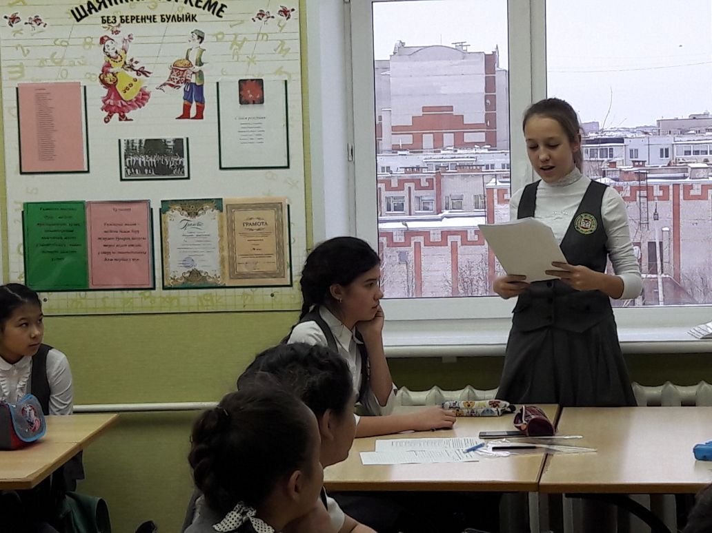
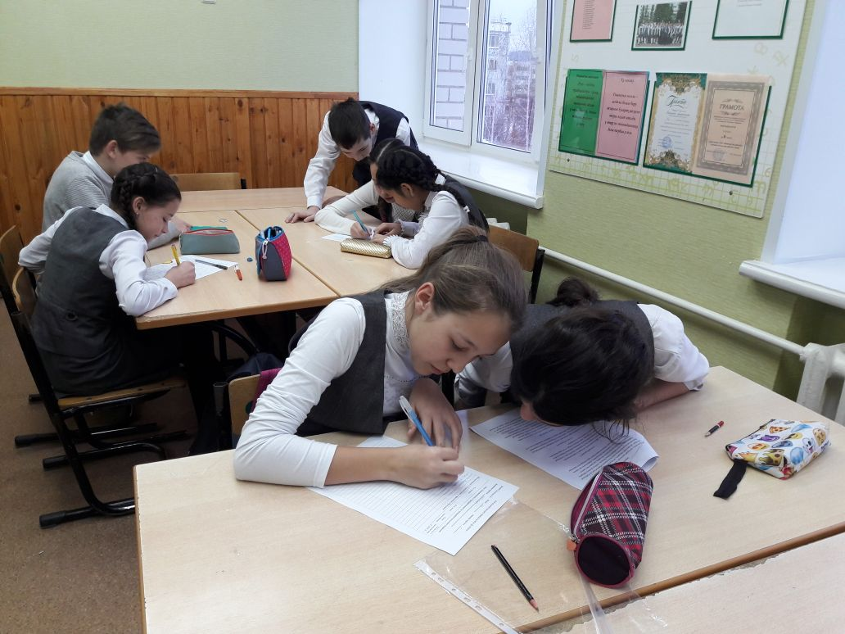
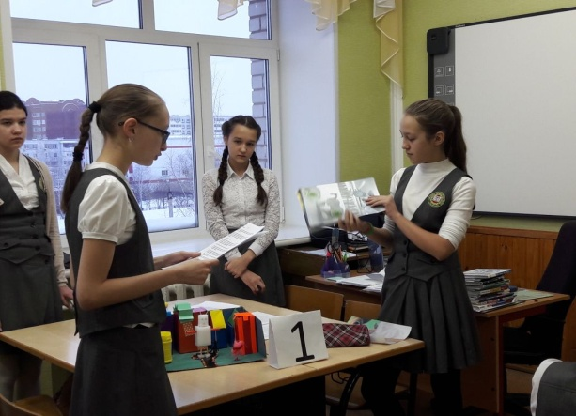
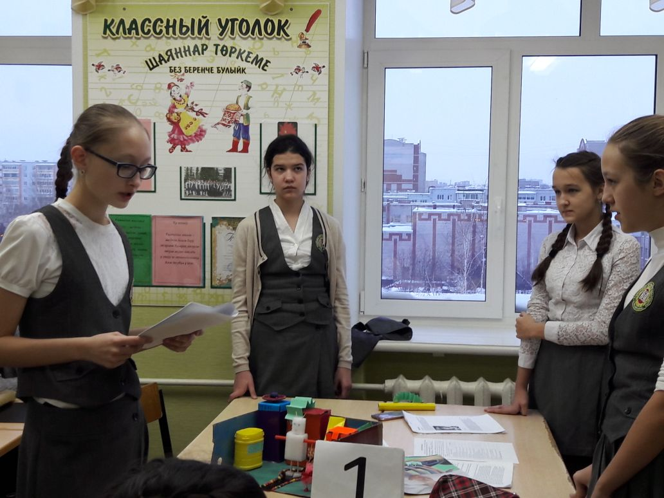
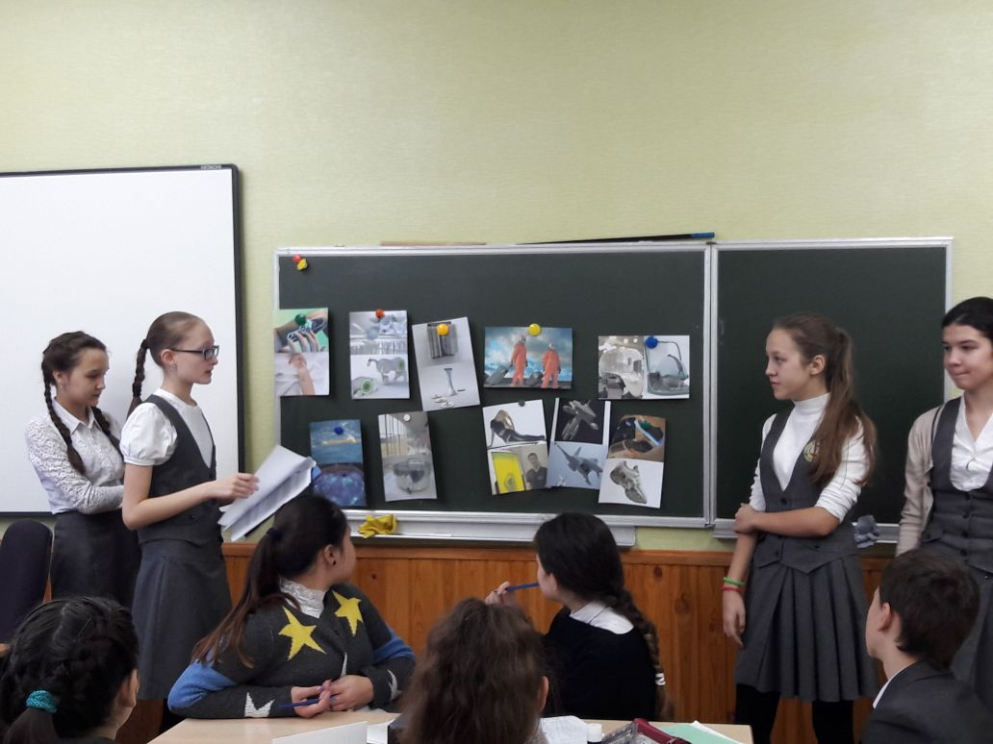
Презентация макета.

Slide 9
Мнение футурологов.
"Через 50 лет мы будем жить лучше. Мы будем ездить на автомобилях, работающих на солнечной энергии, и есть мясо, произведенное в лаборатории, без убийства животных. Мы будем брать энергию, которая нам нужна, из центра Земли, и распрощаемся, наконец, с газом и нефтью", - пишет издание. "Джованни Биньями, ученый мировой величины, с недавнего времени возглавляющий Национальный институт астрофизики, совершил путешествие по миру, чтобы понять, какие открытия, способные изменить нашу жизнь, еще остается сделать, - рассказывает автор. - Скорость научного познания непостоянна, но она неуклонно увеличивается". Какой будет наша жизнь в 2062 году? Биньями уверен: "Уже родился ребенок, который будет гулять по Марсу". Потому что планы покорения Марса разработаны уже давно. Ученый утверждает, что на Марс следует лететь, чтобы "понять секрет жизни, тайну того, как она сформировалась во Вселенной". Затем будет открыта новая, недосягаемая жизнь. Потребуется везение, чтобы перехватить сигнал из глубокого космоса, но это реально, и это придаст нам уверенности в том, что в другой солнечной системе существует разумная жизнь. "С этого момента в каждом из нас что-то изменится", - убежден ученый. "Одним из фундаментальных вопросов будет оставаться энергия, - продолжает автор. - Сам Биньями, как и многие ученые, является сторонником использования ядерной энергии. Но он осознает, что общество не изменит своего негативного отношение к ней и через 50 лет. Поэтому, принимая во внимание, что углеводородное сырье быстро нарушает баланс планеты, а альтернативные источники энергии не способны удовлетворить мировые потребности, будет выбран третий путь: глубокая геотермия". К 2062 году большую часть работы вместо человека будут выполнять молекулярные конструкторы, рисует будущее собеседник издания, а продолжительность жизни человека значительно увеличится. "В 2062 году родится ребенок, который будет жить 152 года", - уверен итальянский ученый.

Slide 10
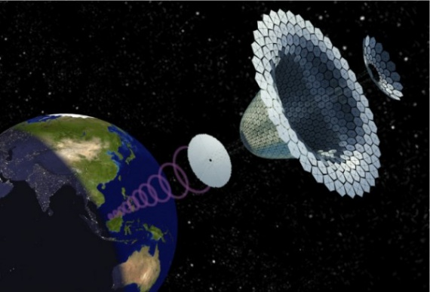
Источники энергии.
Каждый час земля получает столько солнечной энергии, больше, чем земляне ее используют за целый год. Один из способов использование этой энергии, создание гигантских солнечных ферм, которые будут собирать часть высокоинтенсивного и бесперебойного солнечного излучения.
Огромные зеркала будут отражать солнечные лучи на коллектора меньшего размера. Затем эта энергия будет передаваться на землю с помощью микроволновых или лазерных пучков.
Одна из причин, почему этот проект находится на стадии идеи – это его огромная стоимость. Тем не менее, он может стать реальностью не в столь отдаленное время из-за развития гелеотехнологий и уменьшения стоимости вывоза грузов в космос.
Космические солнечные станции.

Slide 11
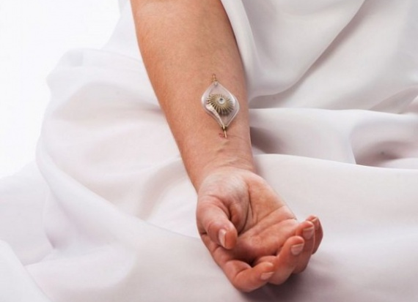
Источники энергии.
У нас уже есть устройство заряжаемое человеком, но ученые работают над тем, как получить энергию от обычного движения. Речь идет о микроэлектронике, но потенциал велик, при целевой аудитории в миллиард людей. Сегодня разрабатывается электроника, потребляющая все меньше энергии и однажды возможно, ваш телефон будет заряжаться, болтаясь в сумке, в кармане или в ваших руках и при вождением пальцем по экрану.
В национальной лаборатории Лоуренса в Беркли ученые представили устройство, использующие вирусы для трансформации давления в электричество. Это звучит потрясающе, но пока объяснить, как это работает невозможно. Так же есть небольшие переносные системы пассивно производящие энергию во время вашего движения. Энергия человека не спасет от глобального потепления, но может спасти любая мелочь.
Энергия человека.

Slide 12
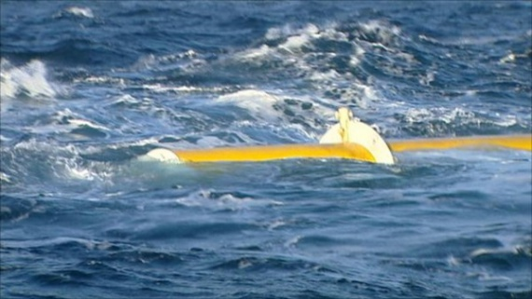
Источники энергии.
Обуздание всей энергии движения океана могло зарядить весь мир несколько раз, поэтому более 100 компаний работают над этим. Из-за упора на энергию солнца и ветра, приливную энергетику вытеснили из первых рядов, но она становится более эффективной.
Энергия волн и приливов.

Slide 13
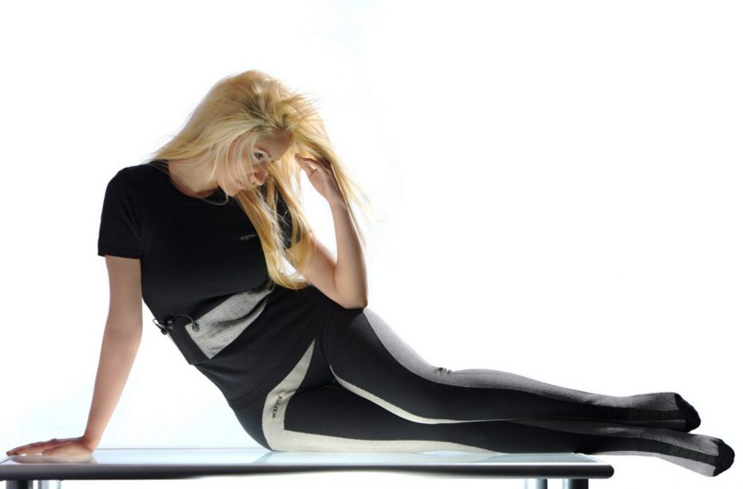
Одежда.
Термоодежда WarmX.

Slide 14
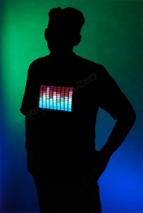
Одежда.
Одежда светящаяся

Slide 15
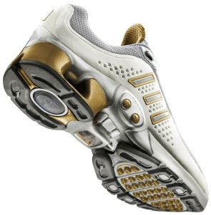
Одежда.
Сапоги-скороходы.

Slide 16
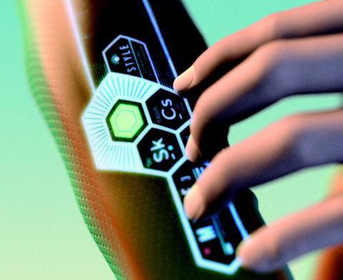
Одежда.
Куртка, в которой встроен мини-диск плеер.

Slide 17
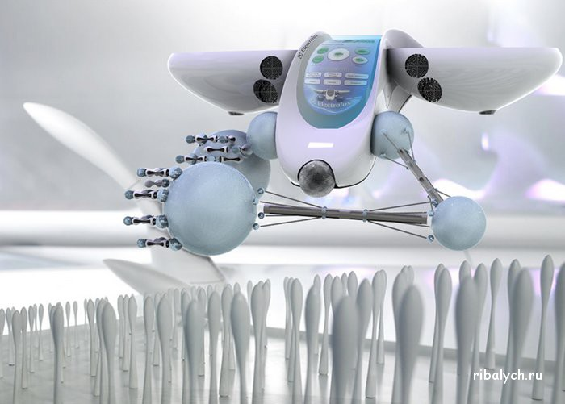
В бытовой технике будущего главными тенденциями станут автоматизация, уменьшение потребления энергии и размеров, увеличение «сканирующих» и «диагностических» возможностей технических устройств. Стиральные машинки, самостоятельно определяющие состав тканей и устанавливающие оптимальный режим стирки, роботы-кулинары, готовящие обед из заданных продуктов или разогревающие нужное количество пищи к определенному времени – вот лишь примерные направления таких разработок.
Летающие роботы.

Slide 18
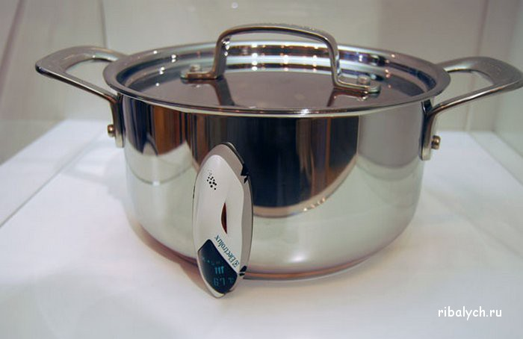
Грелка-улитка прикрепляется к любой кухонной посудине (кастрюле, чайнику и т.д.) и позволяет нагревать ее содержимое за счет магнитной индукции.
Грелка-улитка

Slide 19
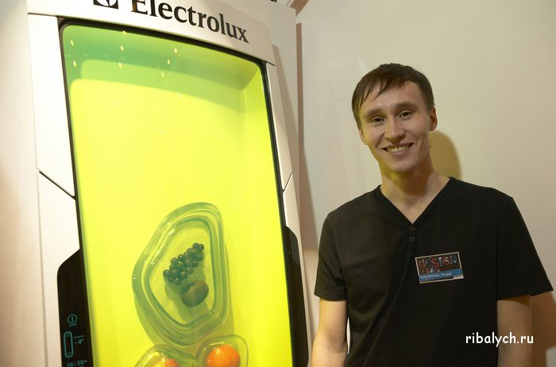
Холодильник с биополимерным гелем – настоящая техника будущего. Весь холодильник представляет собой объем, заполненный гелем, в который и помещается продукт. Гель обволакивает продукты и подбирает для них необходимую температуру. Практически каждый предмет хранится в индивидуальном контейнере, но в целом все они находятся на виду, легко доступны, сохраняют цвет и аромат. А еще холодильник может иметь любые формы и месторасположения, очень экономен за счет отсутствия внутренних перегородок и моторов.
Холодильник с биополимерным гелем

Slide 20
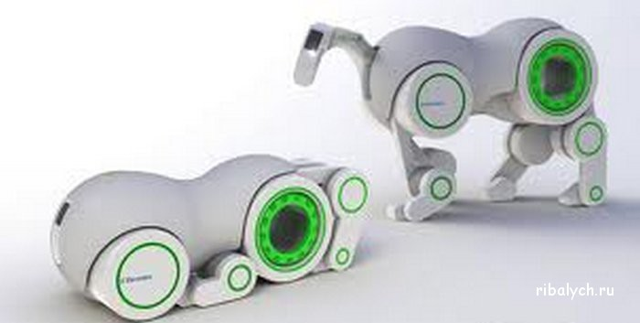
Робот-пылесос в форме милой овечки проникнет в самые труднодоступные места вашей квартиры и «съест» всю грязь. За счет использования интеллектуальной модели квартиры, робот строит оптимальный маршрут уборки помещения.
Робот-пылесос

Slide 21
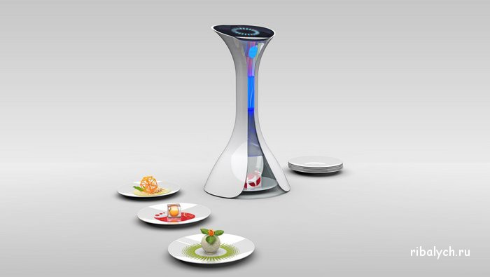
Это устройство занимается 3D-воссозданием блюд из различных ингредиентов по определенному рецепту-алгоритму.

Slide 22
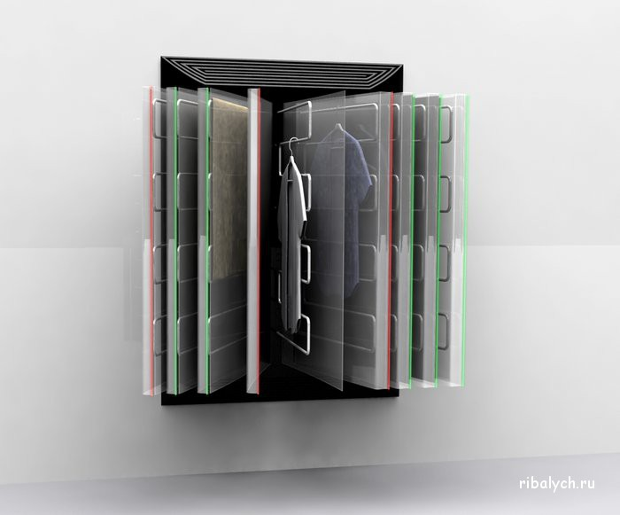
В будущем нашу одежду сможет очистить стиральный шкаф, самостоятельно найдет грязь на ней, отчистит ее без воды и моющих средств молекулярными методами.
Стиральный шкаф

Slide 23
Опрос.
Изучив мнения футурологов, нам стало интересно, а что думают наши сверстники, ученики начальных классов и родители о будущем? Чтобы ответить на этот вопрос, мы задавали вопросы такие, как:
1) Какие изобретения позволят человечеству совершить новый квантовый скачок?
2) Будут ли машины в будущем передвигаться по воздуху?
3) Будет ли человечество бессмертным?
4) Смогут ли роботы полностью заменить человеческий труд?
5) Будут ли люди жить на других планетах?

Slide 24
Вопрос. | Ответ.
1) Какие изобретения позволят человечеству совершить новый квантовый скачок? | Появятся роботы, техника, которая будет позволять вернуться в прошлое или увидеть будущее, различного рода изобретения, позволяющие осуществлять сложнейшие операции тяжелобольным людям.
2) Будут ли машины в будущем передвигаться по воздуху? | Да – 40% Нет – 60%
3) Будет ли человечество бессмертным? | Да – 70% Нет – 30%
4) Смогут ли роботы полностью заменить человеческий труд? | Да – 20% Нет – 70% Частично – 10%
5) Будут ли люди жить на других планетах? | Да – 50% Нет – 50%

Slide 25
Вывод
Каким будет будущее трудно предугадать. Писатели-фантасты по-разному описывают будущее. Но в большинстве случаев они сходны в одном: в обществе людей появятся роботы, у которых будет искусственный интеллект, и люди начнут переселяться на другие планеты. Возможно, так оно и будет. Ведь когда-то люди думали, что земля плоская, но когда стали бороздить просторы океана и открывать материки, то поняли, что дела обстоит совсем по-другому.

